Slide 1
IALAB - PROLOG
Alberto Campini Alessandro Cavaglià

Slide 2
IDea del progetto
Abbiamo deciso di utilizzare come idea per il progetto un’alterazione del problema del labirinto. Nel nostro problema è presente un labirinto senza uscite contenente diversi checkpoint che l’agente dovrà raggiungere in un ordine non specificato.
Il labirinto è una mappa chiusa di dimensione ‘num_righe’X’num_colonne’ e contiene al suo interno dei muri per ostacolare il passaggio. Il punto di partenza dell’agente è denotato tramite la notazione `iniziale(pos(R,C))`, i checkpoint sono invece indicati tramite un array di posizioni `checkpoints([pos(R,C)+])`
La soluzione del problema è impostata come un problema di ricerca, dove lo stato dell’agente è composto dalla coppia (Posizione_Agente, Checkpoints_Da_Visitare), le mosse applicabili sono i movimenti prima descritti e lo stato finale consiste nell’avere la lista dei Checkpoints_Da_Visitare vuota.

Slide 3
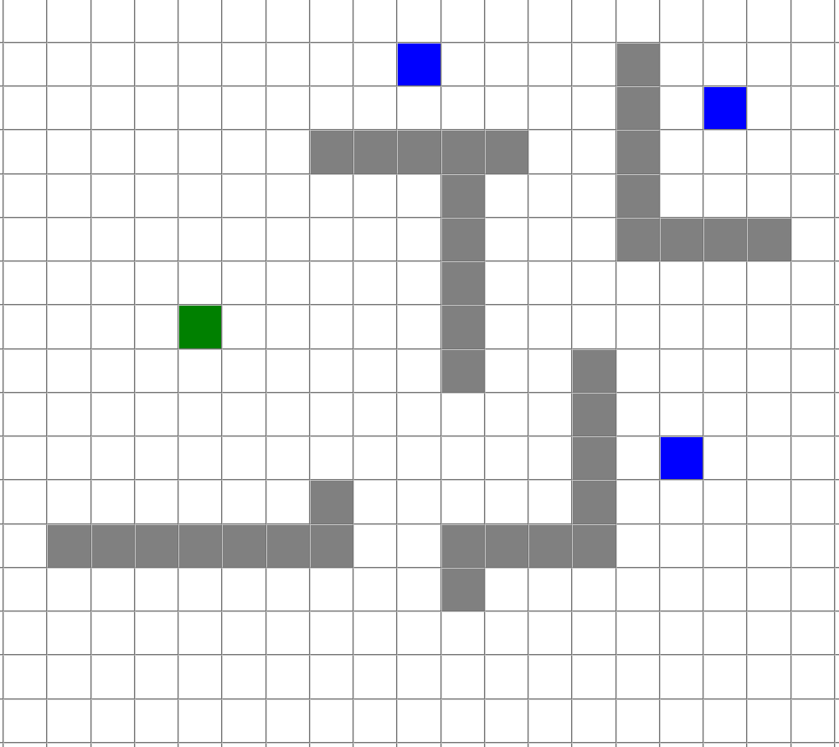



IDea del progetto
Labirinto privo di uscite in cui il nostro agente partendo dallo stato iniziale dovrà esplorare per raggiungere tutti gli stati checkpoint
Punto di partenza
Checkpoint
Muro

Slide 4
Mosse disponibili
Nord
Sud
Est
Ovest
Nord-Est
Sud-Est
Nord-Ovest
Sud-Ovest
Punto di partenza
Checkpoint
Muro

Slide 5
Euristiche dell’agente
Per il nostro agente abbiamo implementato tre euristiche differenti per raggiungere tutti i checkpoint partendo dalla più semplice fino ad arrivare alla più evoluta
Strategia blind
Strategia informata classica
Strategia informata evoluta

Slide 6
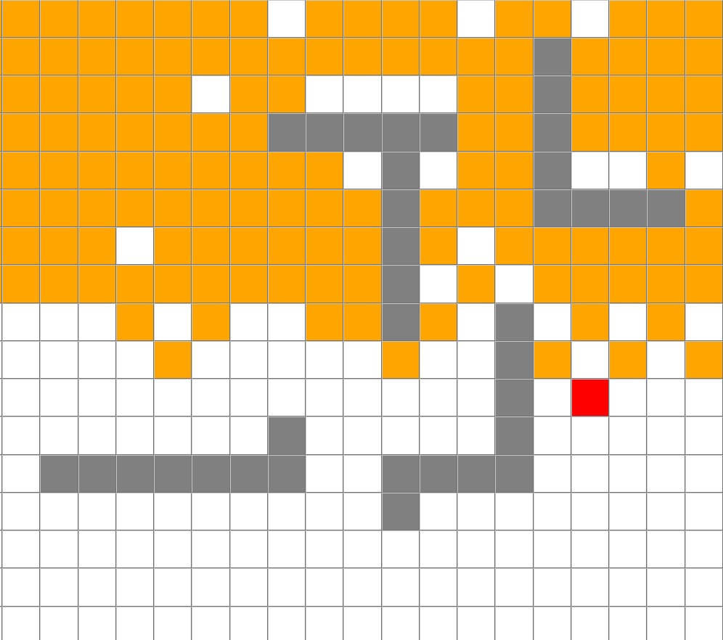
Blind
Nella strategia blind l’agente si muove casualmente nel labirinto finché non avrà raggiunto tutti i checkpoints, implementando quindi una ricerca blind con backtracking.
Questa soluzione genera solitamente soluzioni molto lunghe in quanto non è centrata sulla risoluzione del problema in modo efficiente, inoltre se per raggiungere un checkpoint è necessario rivisitare una casella già visitata la soluzione risulterà impossibile.
Punto di partenza
Checkpoint
Muro

Slide 7
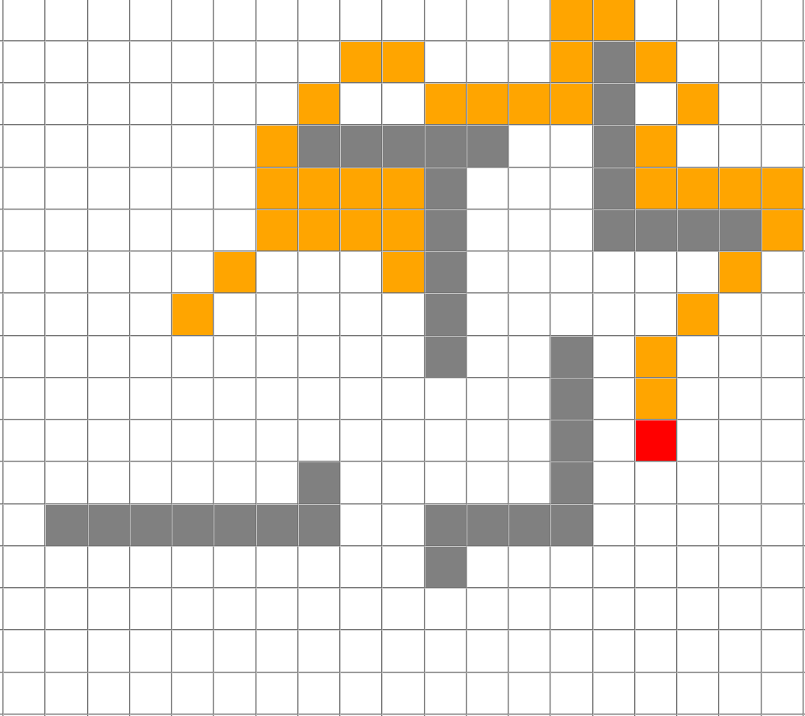
Informed
In questa strategia implementiamo una ricerca informata con backtracking abbastanza standard. Come euristica utilizziamo il seguente ragionamento:
Cerco il checkpoint più vicino da raggiungere
Cerco la mossa disponibile che mi avvicina di più al checkpoint
Come mossa disponibile intendiamo la mossa che non viola i vincoli sulla dimensione della mappa o sulla posizione dei muri.
Questa strategia fornisce prestazioni migliori di quella precedentemente implementata ma controintuitivamente molto spesso tende a perdersi su percorsi che non avvicinano l’agente a nessun checkpoint. Questo avviene nei casi in cui la mossa migliore non è disponibile, facendo si che venga scelta una mossa non ottimale. Buona parte delle mosse non ottimali disponibili però risultano equidistanti dalla soluzione e quindi diventa difficile centrare correttamente la ricerca sull’obiettivo. Inoltre anche con questa strategia non è possibile ripercorrere percorsi già eseguiti e quindi alcuni problemi risultano irrisolvibili.
Punto di partenza
Checkpoint
Muro

Slide 8
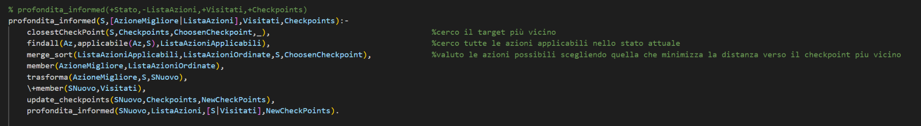
Informed - implementazione

Slide 9
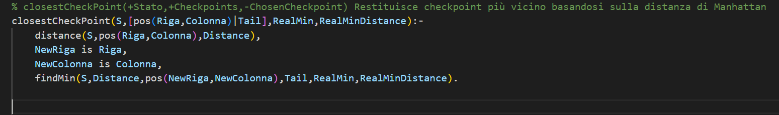
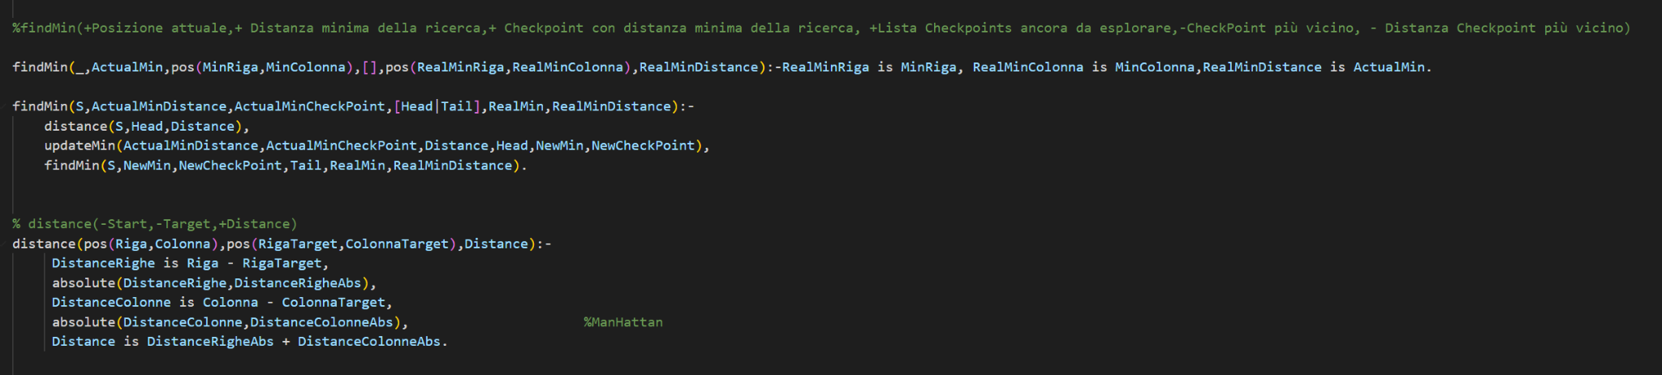
Distanza di manhattan

Slide 10
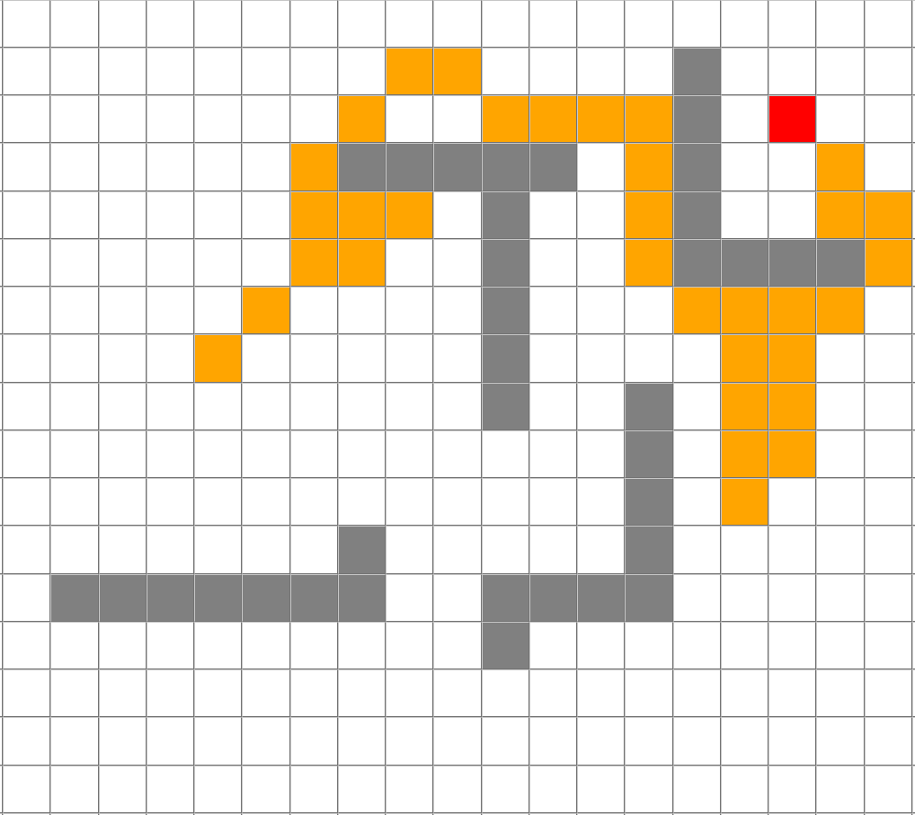
Informed - 2
Questa strategia parte dalla strategia informata classica e applica alcune modifiche per sovvenire alle problematiche prima descritte.
In primis al raggiungimento di un checkpoint cancella l’elenco dei nodi visitati precedentemente per permettere il ripercorrimento dei percorsi e quindi una migliore robustezza.
L’approccio di questa strategia si basa su due fasi alterne: La ricerca normale (descritta ai punti 1 e 2) e la ricerca centrata (descritta al punto 3).
L'utilizzo di questa seconda ricerca avviene quando la mossa migliore per avvicinarsi alla soluzione non è disponibile, infatti ad essa viene passata la mossa migliore calcolata allo step precedente e si occuperà di centrare la ricerca sull’esecuzione di quella mossa, fornendo il controllo alla ricerca normale solo dopo aver eseguito la mossa ricevuta.
L’approccio alla scelta delle mosse quindi varia notevolmente:
Cerco il checkpoint più vicino da raggiungere
Cerco la mossa che mi avvicina di più al checkpoint indipendentemente dalle limitazioni
Caso (A) [La mossa migliore è disponibile] eseguo la mossa e proseguo con la computazione normalmente tornando al passo 1
Caso (B) [La mossa migliore non è disponibile] eseguo la mossa disponibile che mi avvicina di più e poi proseguo con la computazione come descritto al passo 3 fornendo la mossa migliore calcolata a questo giro.
Non cerco né il checkpoint migliore né la mossa migliore, cerco di eseguire la mossa migliore fornita.
Caso (A) [La mossa migliore è disponibile] eseguo la mossa e proseguo la computazione normalmente tornando al passo 1
Caso (B) [La mossa migliore non è disponibile] eseguo la mossa disponibile che si avvicina di più alla mossa scelta e poi proseguo con la computazione tornando al passo 3 fornendo la mossa migliore che ci è stata fornita precedentemente.
Punto di partenza
Checkpoint
Muro

Slide 11
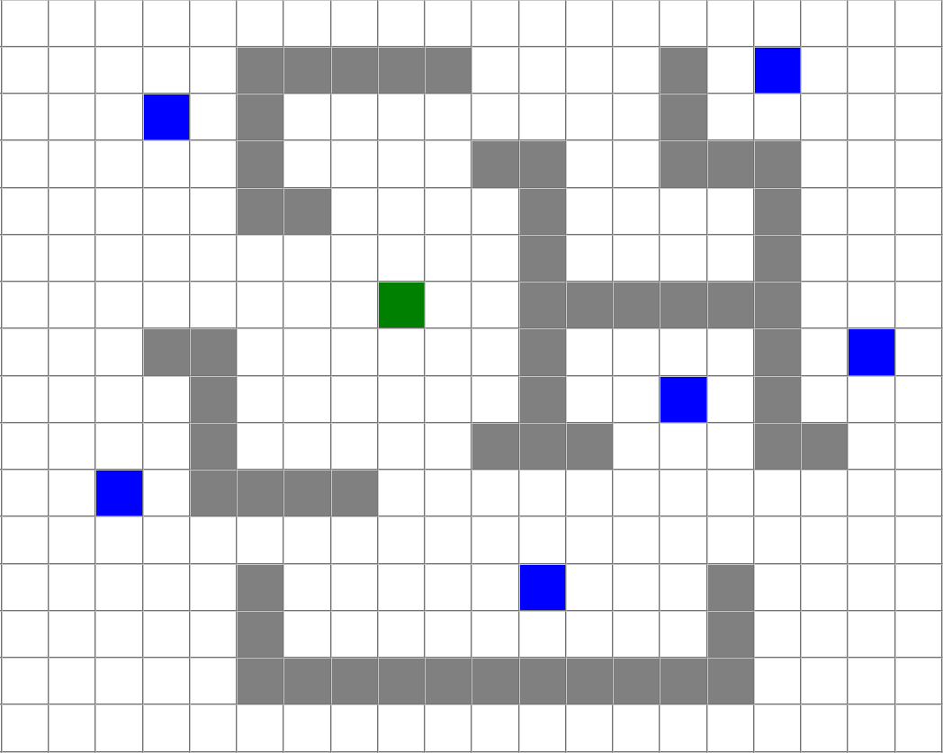
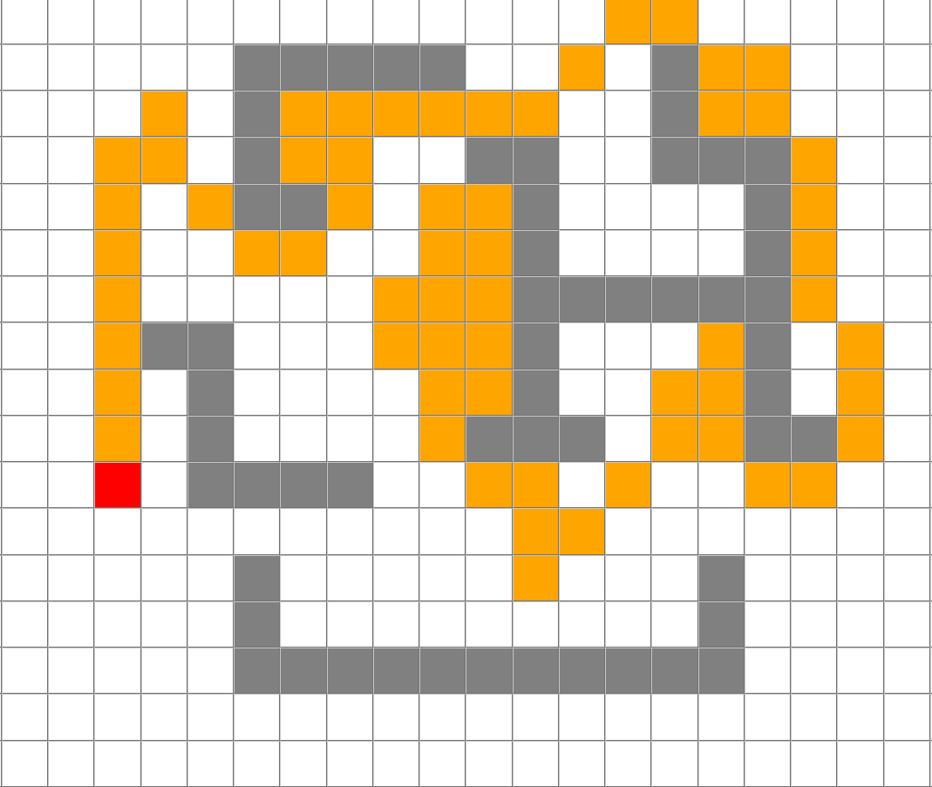
Informed - 2
Questa soluzione tende a fornire migliori prestazioni rispetto alle precedenti in quanto si perde più raramente in percorsi sbagliati dato il superamento del limite dell’equidistanza delle mosse e permette di ripercorrere percorsi garantendo soluzione a più tipologie di problemi.

Slide 12
Grazie per l’Attenzione

